Slide 1

Kurzpräsentation
PHL
Superior Clamping and Gripping

Slide 2
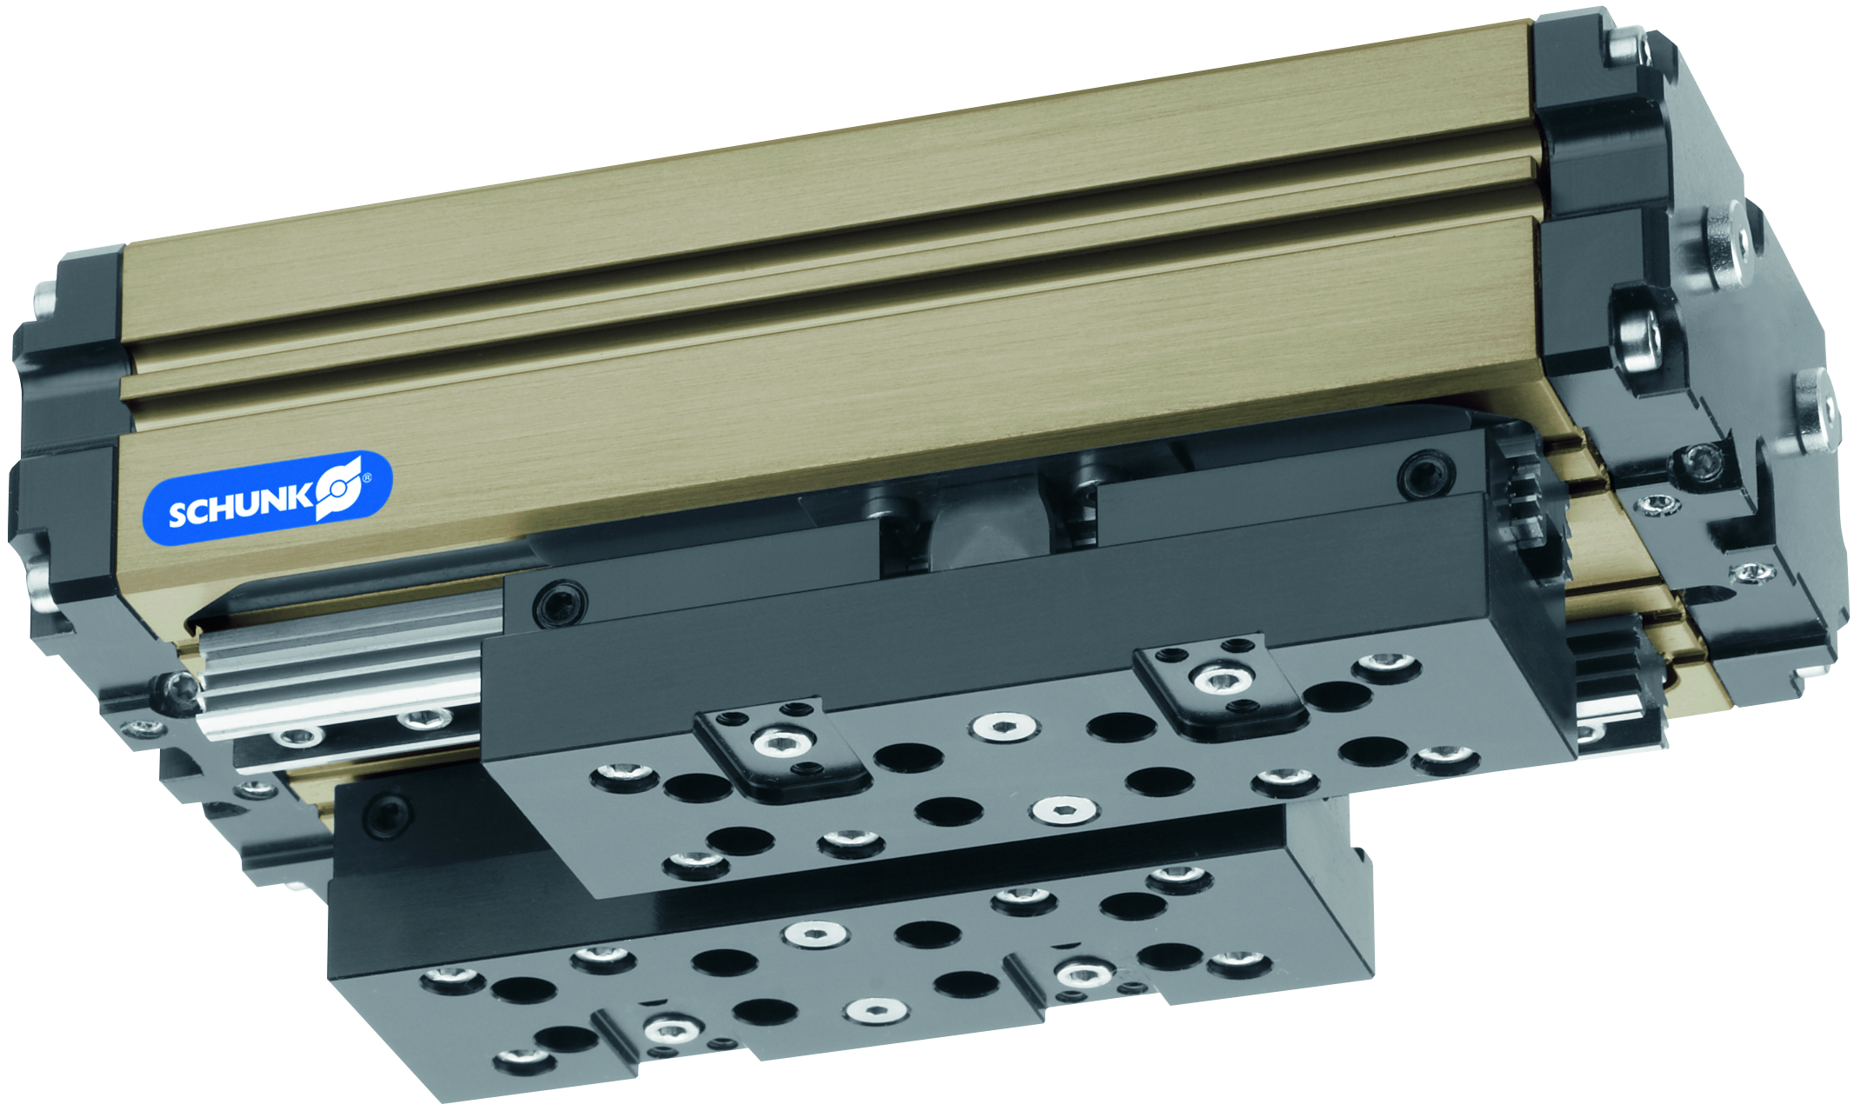
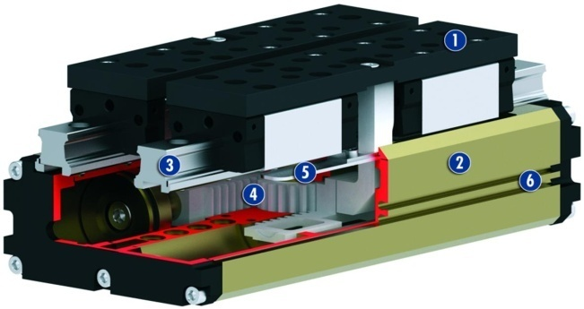
PHL
#1: Der modularste Großhubgreifer am Markt
Neuprodukt
Nachfolge-produkt
Baureihen-erweiterung
Alleinstellungsmerkmale:
Modularer Aufbau - Ein Antrieb - 2 Abtriebe
Abtrieb Wälz- oder umgekehrte Vielzahnführung
Wälzführung → Wirkungsgrad + 20%
Wälzführung → gleiche Kraft über Fingerlänge
Vielzahnführung → besonders robust
Weitere Produktmerkmale:
Basierend auf Aluminium-Strangpress-Profil
Greifkrafterhaltung über Feder
Backenadaption für Backen in Linie
Abfrage über induktive oder Magnetfeld – Sensoren
Vitonversion für Umgebungstemperatur bis 130 ° oder aggressive Umgebungsbedingungen

Slide 3
PHL
#1: Der modularste Großhubgreifer am Markt
Neuprodukt
Nachfolge-produkt
Baureihen-erweiterung
Kundenmehrwert / Verkaufsargumentation:
Wälzgelagerter Abtrieb → für größere Fingerlängen und verbesserten Wirkungsgrad
Gleitgelagerter Abtrieb → für Anwendungen mit Stoßgefahr - besonders robuste Führung
Modulares Baukonzept → für maximale Flexibilität - Im Sonder ist jeder Hub mit minimaler Baulänge machbar
Führung je nach Kundeneinsatz (Preis-Leistungs-Verhältnis)
Erhöhter Wirkungsgrad bei Wälzlagerführung → höhere Energieeffizienz und geringere Energiekosten

Slide 4
PHL
#1: Der modularste Großhubgreifer am Markt
Neuprodukt
Nachfolge-produkt
Baureihen-erweiterung
  Technische Basisfunktionen:
  Baugrößen: 25, 32, 40, 50, 63
  Eigenmasse: 1,5 kg … 21 kg
  Greifkraft: 390 N … 3290 N
  Öffnungshub pro Finger:
  30 mm … 160 mm
  Werkstückgewicht: 2,0 kg … 16,6 kg
  Komplementärprodukte:
  Ablösung PFH
  Sensoren IN, MMS
Grundbacken
Gehäuse
Profilschienenführung
Kinematik
Schmutzabdeckung
Sensorik

Slide 5


www.schunk.com

